Slide 1

NAŘÍZENÍ ŘÍM II – PŘEHLED HRANIČNÍCH URČOVATELŮ

Slide 2
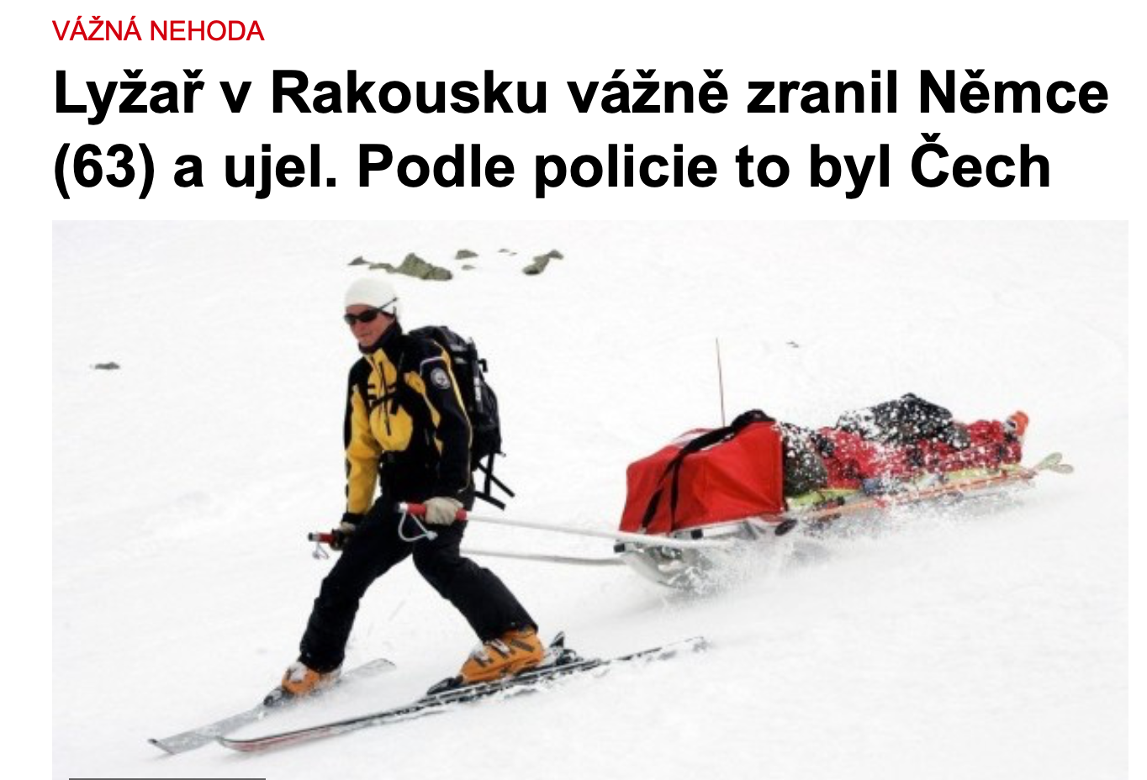
O čem se budeme bavit? Připomeňme si to včetně různých aspektů………

Slide 3
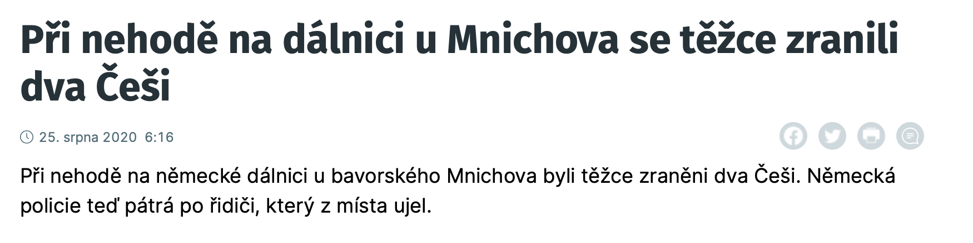
O čem se budeme bavit?..........a jednotlivé aspekty?

Slide 4
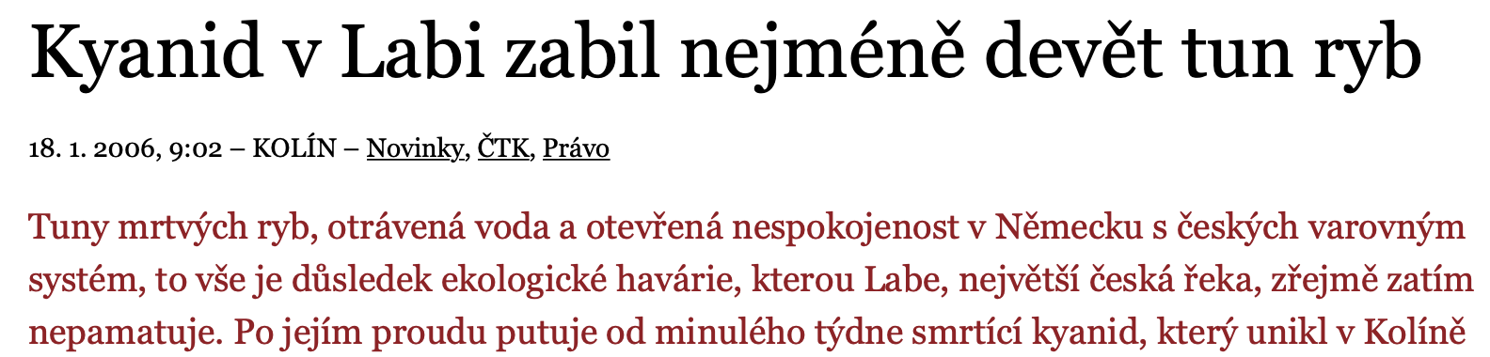
O čem se budeme bavit?.......a trošku jinak, tzv. distančně

Slide 5
Struktura kolizních pravidel
Volba práva
Obecné pravidlo
Speciální pravidla
Pravidla pro kvazidelikty

Slide 6
Nařízení Řím II - HRANIČNÍ URČOVATELE
Volba práva (článek 14)
Po vzniku závazkového vztahu
Předem jen v případě podnikatelů

Slide 7
OBECNÝ HRANIČNÍ URČOVATEL
- ČL. 4
- LEX LOCI DELICTI ………..LEX LOCI DAMNI INFECTI
- DOPLŇKY: LEX DOMICILI COMMUNIS A ÚNIKOVÁ DOLOŽKA
- SCHÉMA: A) LEX LOCI DAMNI INFECTI
B) LEX DOMICILI COMMUNIS
C) NEJUŽŠÍ SPOJENÍ
PŘÍMÉ ÚČINKY VS. NEPŘÍMÉ ÚČINKY

Slide 8
Nařízení Řím II – HRANIČNÍ URČOVATELE
Speciální úprava
Odpovědnost za škodu způsobená vadou výrobku (článek 5)
Nekalá soutěž a jednání omezující hospodářskou soutěž (článek 6)
Škoda na životním prostředí (článek 7)
Porušení práv duševního vlastnictví (článek 8)
Protestní akce v kolektivním vyjednávání (článek 9)
Bezdůvodné obohacení (článek 10)
Jednatelství bez příkazu (článek 11)
Předsmluvní odpovědnost (článek 12)

Slide 9
Příklad
Pan A (bydliště v Brně, státní příslušnost ČR) byl v březnu roku 2014 na dovolené v rakouských Alpách. V místní restauraci uklouzne na zbytku rozlitého vína, který personál neodstranil, a komplikovaně si zlomí ruku.

Slide 10
Příklad
Český lyžař srazí vzhledem ke své neopatrné jízdě na lyžích holandského lyžaře na sjezdovce ve Špindlerově Mlýnu a způsobí mu zranění.

Slide 11
Příklad
V rámci hromadného zájezdu českých turistů do Itálie jeden z nich při neopatrné manipulaci s batohem vyrazí druhému z ruky fotoaparát, který se při pádu na zem rozbije.

Slide 12
Příklad
Na řece Olsze v Ostravě se dostala do řeky neznámá látka, v jejímž důsledku došlo k úhynu ryb a kontaminaci zeminy a vody i na polském území. Pro případné žaloby na náhradu škody rybářských spolků vůči původci urči právní režim.

Slide 13
DĚKUJI

